Slide 1

Введение в анализ данных
Занятие №5
Сергей Москвин

Slide 2
Введение
Типы переменных
Генеральная совокупность и выборка
Вероятности
Распределения и их возникновение
Оценки и их свойства

Slide 3
Откуда берутся данные
Агрегация или обработка других данных
Логи событий
Опросы
Информация от датчиков
И т.д.

Slide 4
Откуда берутся данные
Наблюдение:
Данных много
Конфигурация данных может нас не устраивать
Эксперимент:
Данных мало
Конфигурация данных выбираем мы
Результаты могут быть полезными или бесполезными

Slide 5
Типы переменных
Численные (numeric)
Целочисленные (integer)
Дробные (double)
Текстовые (string)
Категориальные (categorical)
ordinal
non-ordinal
Бинарные (binary)

Slide 6
Генеральная совокупность
Набор схожих по своим признакам объектов, в отношении которых проводится исследование
Фактически, эта та общность объектов, о которой мы хотим получить какую-то информацию
Объектами могут выступать не только физические объекты, но и состояния, действия и т.д.

Slide 7
Предмет анализа
Если нам доступна вся генеральная совокупность – мы проводим описательный анализ
Если у нас есть только выборка – мы пытаемся сделать выводы о генеральной совокупности при помощи статистических методов

Slide 8
Выборка
Выборка – набор данных, полученный из генеральной совокупности
Случайная выборка
Стратифицированная выборка
pandas.DataFrame.sample()
numpy.random.choice()
sklearn.cross_validation.train_test_split(… , stratify = …)

Slide 9
Выборка
Выборка с замещением
Выборка без замещения
Обычно все выборки - без замещения, но это часто игнорируют, т.к. объем генеральной совокупности значительно превосходит объем выборки
В частности, почти все статистические тесты подразумевают выборку с замещением

Slide 10
Репрезентативность выборки
Выборка должна хорошо отражать свойства генеральной совокупности
Риск-факторы нерепрезентативности:
Очень редкие, но очень важные группы
Группы малой достижимости
Notebook: stratified sample

Slide 11
Выборка
Иногда у нас есть все существующие в природе данные определенного типа
В этом случае мы можем изменять определение генеральной совокупности, чтобы применение статистических методов было обосновано
Ex: новый дизайн сайта, маркетинговая акция, доступная всем потребителям

Slide 12
Что такое вероятность
Частота возникновения события при большом количестве повторений
Состояние и свойства системы как предрасположенность к определенным исходам
Оценка возможности наступления исходов на основании ограниченной информации

Slide 13
Аксиоматика случайных величин
Вероятностный математический аппарат не зависит от выбранного подхода к определению вероятностей.
Объектом рассмотрения будет пространство элементарных исходов Ω. Подмножества пространства элементарных исходов – случайные события
Вероятность – неотрицательная мера на пространстве случайных событий.

Slide 14

Свойства вероятностей
$P\left(∅\right)=0$
$P\left(Ω\right)=1$
Для независимых событий
$P\left(A∩B\right)=P\left(A\right)∗P(B)$
$P\left(A∪B\right)=P\left(A\right)+P\left(B\right)−P\left(A∩B\right)$

Slide 15
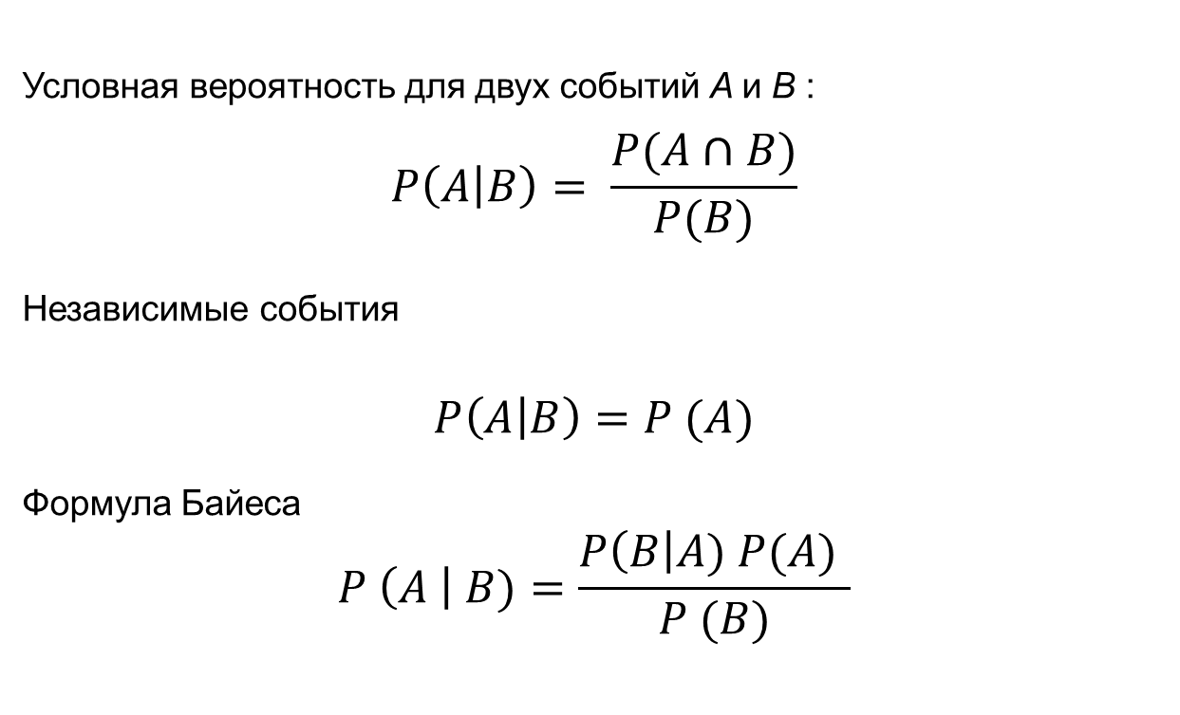
Условная вероятность
Условная вероятность для двух событий A и B :
$$P\left(A | B\right)= \frac{P(A∩B)}{P(B)}$$
Независимые события
$$P\left(A | B\right)=P (A)$$
Формула Байеса
$$P \left(A \right| B)=\frac{P\left(B\right|A) P(A) }{P (B)}$$

Slide 16
Формула Байеса
Допустим, существует редкое заболевание, которым болеет лишь 0.001 населения. Самый точный тест выявляет всех заболевших, однако в 0.01 случаев он показывает заболевание для с здорового индивида. Некто Х сдает тест – результат положительный. Какова вероятность того, что он болен?

Slide 17
Формула Байеса
Иногда при вводе текста в поисковик мы делаем опечатки. Посмотрим, как можно построить систему исправления ошибок, основываясь на формуле Байеса.
notebook Bayes Spell Correction

Slide 18
Распределения
Все законы распределения – теоретические; случайных величин, которые бы им в точности соответствовали почти нет
“Все модели неправильны, но некоторые полезны”
Д.Бокс
Мы используем теоретические распределения, чтобы моделировать реальные процессы и делать выводы про генеральную совокупность

Slide 19
Дискретные случайные величины
Счетное множество элементарных исходов
Бросание кубиков, монет и прочих предметов
Количество событий / предметов / людей
Результат округления, попадания в интервал
Большая часть статистического аппарата подразумевает, что реализации случайной величины должны быть действительными числами.

Slide 20
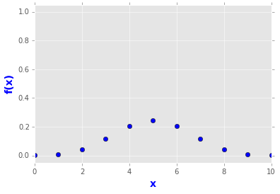
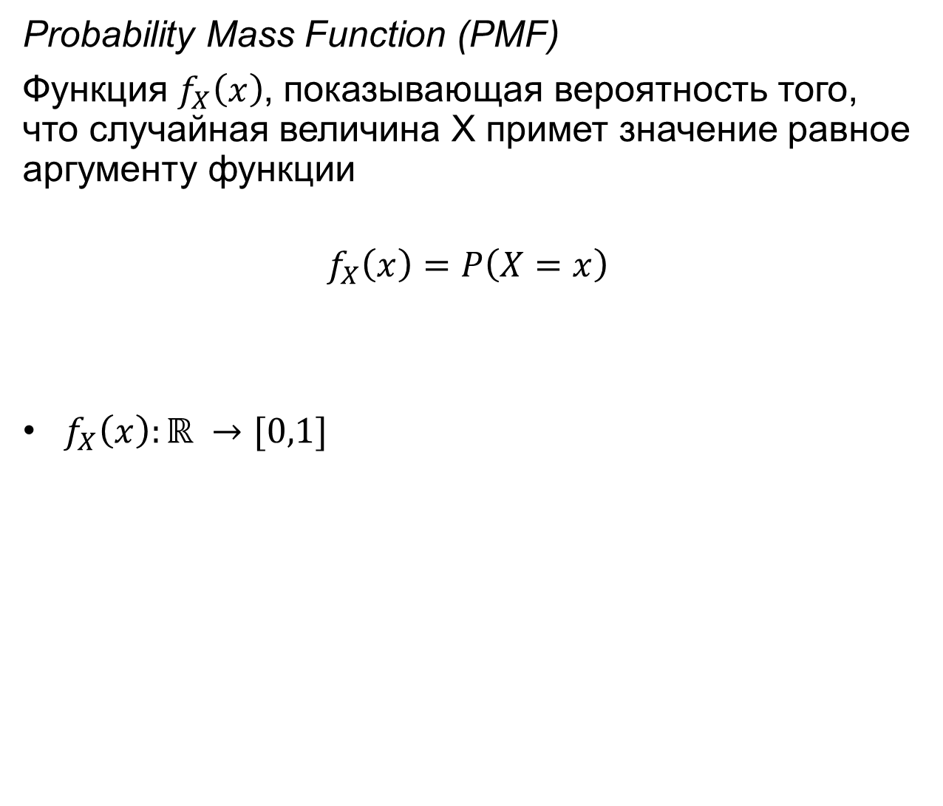
Функция вероятности
Probability Mass Function (PMF)
Функция $f_{X}\left(x\right)$, показывающая вероятность того, что случайная величина X примет значение равное аргументу функции
$$f_{X}\left(x\right)=P\left(X=x\right)$$
$f_{X}\left(x\right):ℝ →[0,1]$

Slide 21
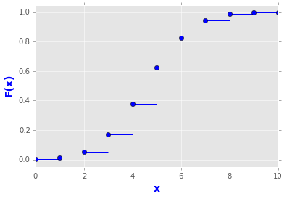
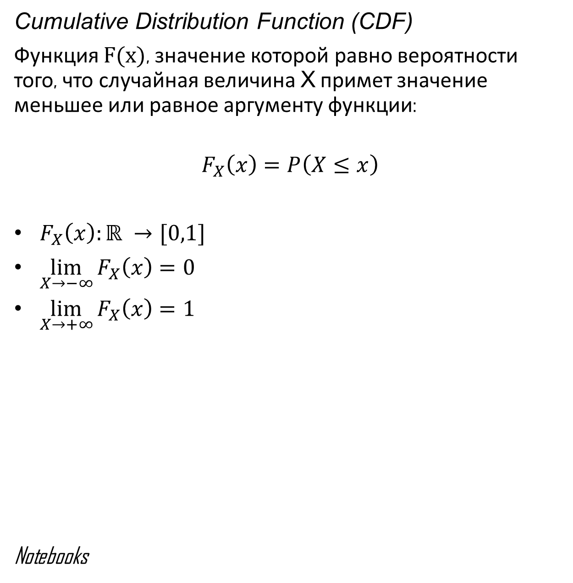
Функция распределения случайной величины
Cumulative Distribution Function (CDF)
Функция $F(x)$, значение которой равно вероятности того, что случайная величина X примет значение меньшее или равное аргументу функции:
$$F_{X}\left(x\right)=P\left(X≤x\right)$$
$F_{X}\left(x\right):ℝ →[0,1]$
$\lim_{X→−∞}{F_{X}\left(x\right)}=0$
$\lim_{X→+∞}{F_{X}\left(x\right)}=1$
Notebooks

Slide 22
Дискретные распределения
Давайте вспомним основные дискретные распределения:
Распределение Бернулли
Биномиальное распределение
Распределение Пуассона
notebook Discreet RV

Slide 23
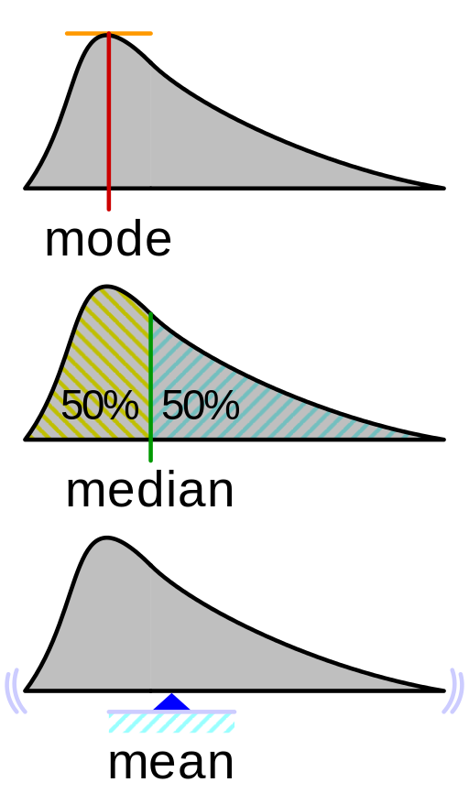
Меры средней тенденции
Мода
Медиана | Минимизирует абсолютное отклонение
Среднее (mean) | Минимизирует стандартное отклонение

Slide 24
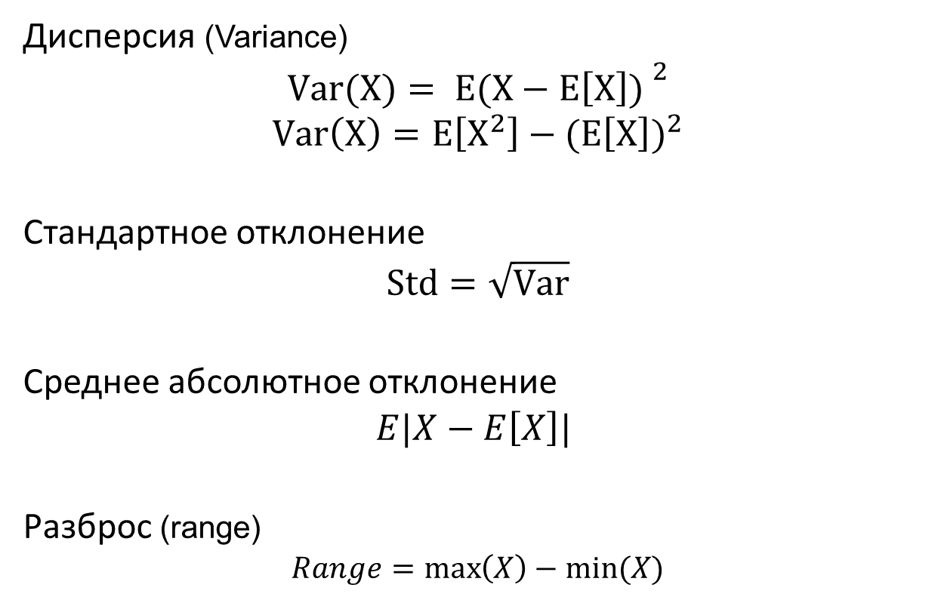
Меры разброса (dispersion)
Дисперсия (Variance)
$$Var(X)= E{(X−E\left[X\right]) }^{2}$$
$$Var\left(X\right)=E\left[X^{2}\right]−{(E\left[X\right])}^{2}$$
Стандартное отклонение
$$Std=\sqrt{Var}$$
Среднее абсолютное отклонение
$$E|X−E\left[X\right]|$$
Разброс (range)
$$Range=\max\left(X\right)−min⁡(X)$$

Slide 25
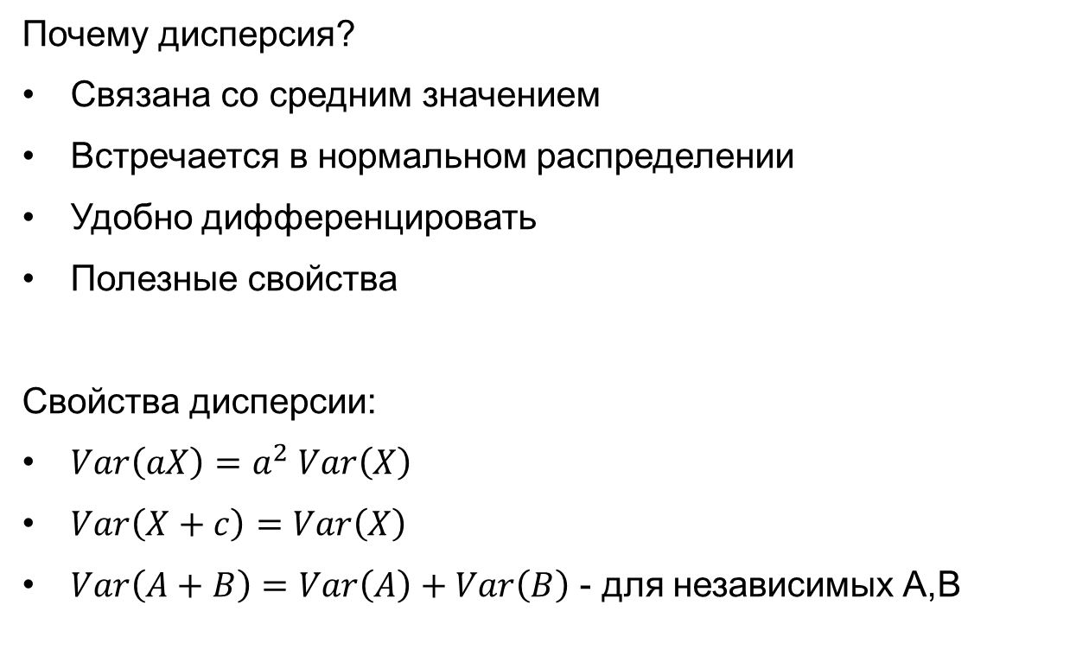
Дисперсия
Почему дисперсия?
Связана со средним значением
Встречается в нормальном распределении
Удобно дифференцировать
Полезные свойства
Свойства дисперсии:
$Var\left(aX\right)=a^{2} Var\left(X\right)$
$Var\left(X+c\right)=Var\left(X\right)$
$Var\left(A+B\right)=Var\left(A\right)+Var\left(B\right)$ - для независимых A,B

Slide 26
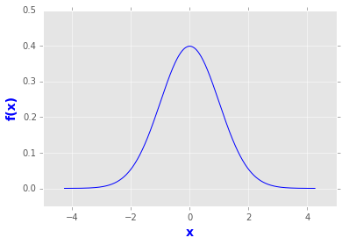
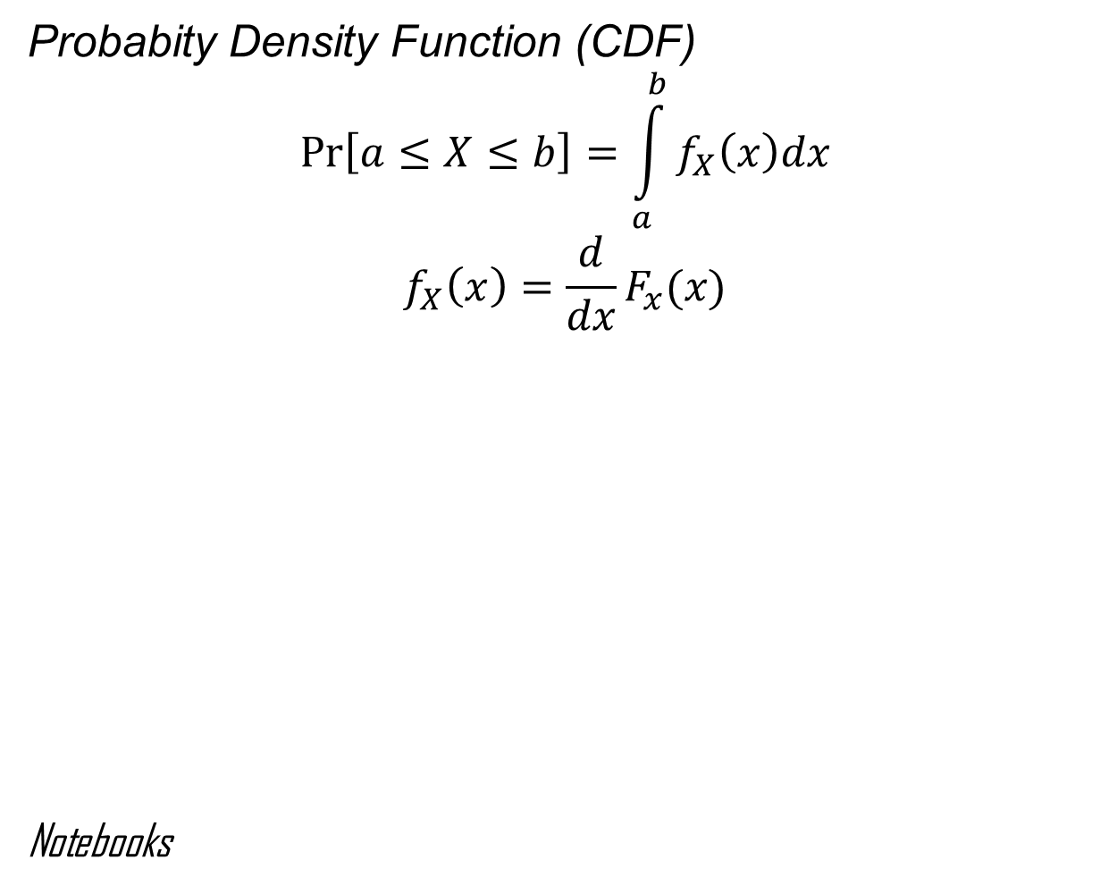
Функция плотности распределения
Probabity Density Function (CDF)
$$\operatorname{Pr}\left[a≤X≤b\right]=\int_{a}^{b}{f_{X}\left(x\right)dx}$$
$$f_{X}\left(x\right)=\frac{d}{dx}F_{x}(x)$$
Notebooks

Slide 27
Непрерывные распределения
Давайте вспомним основные непрерывные распределения:
Нормальное распределение
Равномерное распределение
Логнормальное распределение
Распределение Вейбулла
notebook Continuous RV

Slide 28
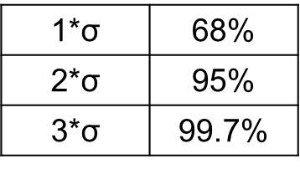

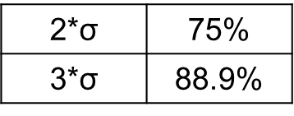
Границы разброса
Для любых распределений - неравенство Чебышева:
$$Pr⁡(|X−\text{µ| }≥\text{t}\text{) }≤\frac{{\text{σ}}^{2}}{t^{2}}$$
Для нормального распределения: правила n-сигм
2*$\text{σ}$ | 75%
3*$\text{σ}$ | 88.9%
1*$\text{σ}$ | 68%
2*$\text{σ}$ | 95%
3*$\text{σ}$ | 99.7%

Slide 29
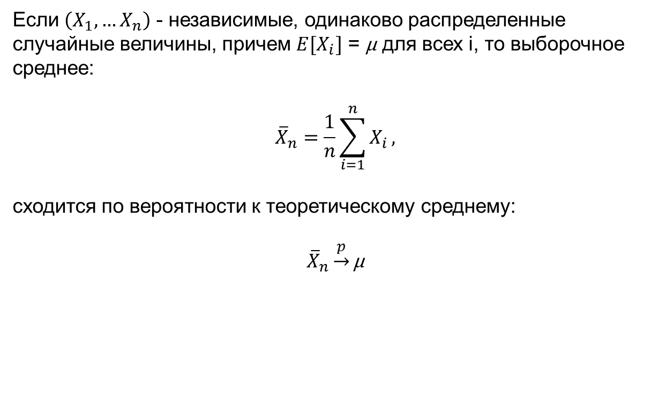
Закон больших чисел
Если $\left(X_{1}, …X_{n}\right)$ - независимые, одинаково распределенные случайные величины, причем $E[X_{i}]$ = $\text{µ}$ для всех i, то выборочное среднее:
$${\overline{X}}_{n}=\frac{1}{n}\sum_{i=1}^{n}{X_{i}},$$
сходится по вероятности к теоретическому среднему:
$${\overline{X}}_{n}\underset{→}{p}\text{µ}$$

Slide 30

ЦПТ
Пусть $\left(X_{1}, …X_{n}\right)$– независимые, одинаково распределенные случайные величины с $E\left(X_{i}\right)=\text{µ}$ и $Var\left(X_{i}\right)={\text{σ}}^{2}< ∞$
Тогда:
$\frac{\sqrt{n} ({\overline{X}}_{n}−\text{µ)} }{\text{σ}} \sim ℕ(0,1)$
$\sum_{n}{X_{i} }\sim ℕ(n\text{µ}, n{\text{σ}}^{2})$
В случае, если отдельные переменные не вносят большого вклада в сумму/среднее, выполняется и для неодинаково распределенных случайных величин (варианты Ляпунова, Линдеберга)
notebook Making a normal distrib

Slide 31
Смешанные распределения
Имеют функцию распределения
Т.к. функция распределения не непрерывна, не имеют функцию плотности
Как выглядит распределение времени ожидания на светофоре?

Slide 32
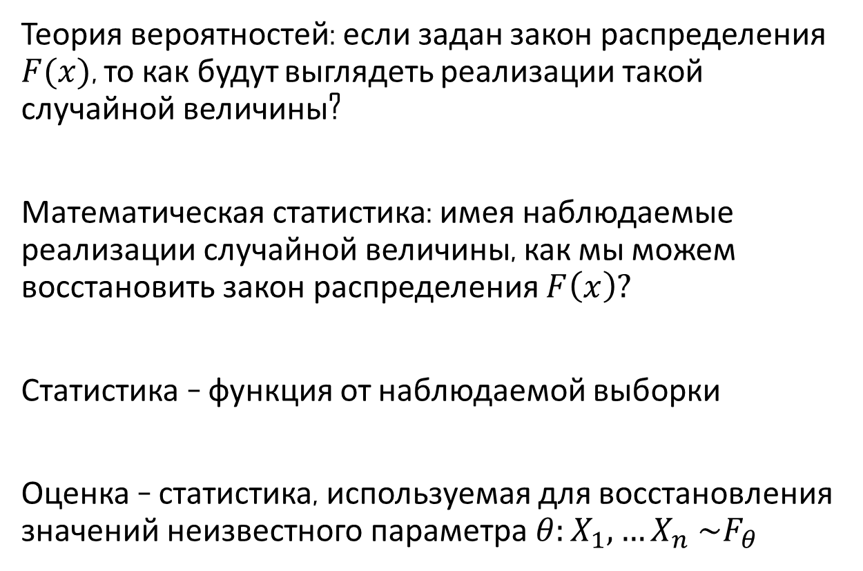
Оценки и статистики
Теория вероятностей: если задан закон распределения $F(x)$, то как будут выглядеть реализации такой случайной величины?
Математическая статистика: имея наблюдаемые реализации случайной величины, как мы можем восстановить закон распределения $F\left(x\right)?$
Статистика – функция от наблюдаемой выборки
Оценка – статистика, используемая для восстановления значений неизвестного параметра $θ:X_{1}, …X_{n} \sim F_{θ}$

Slide 33
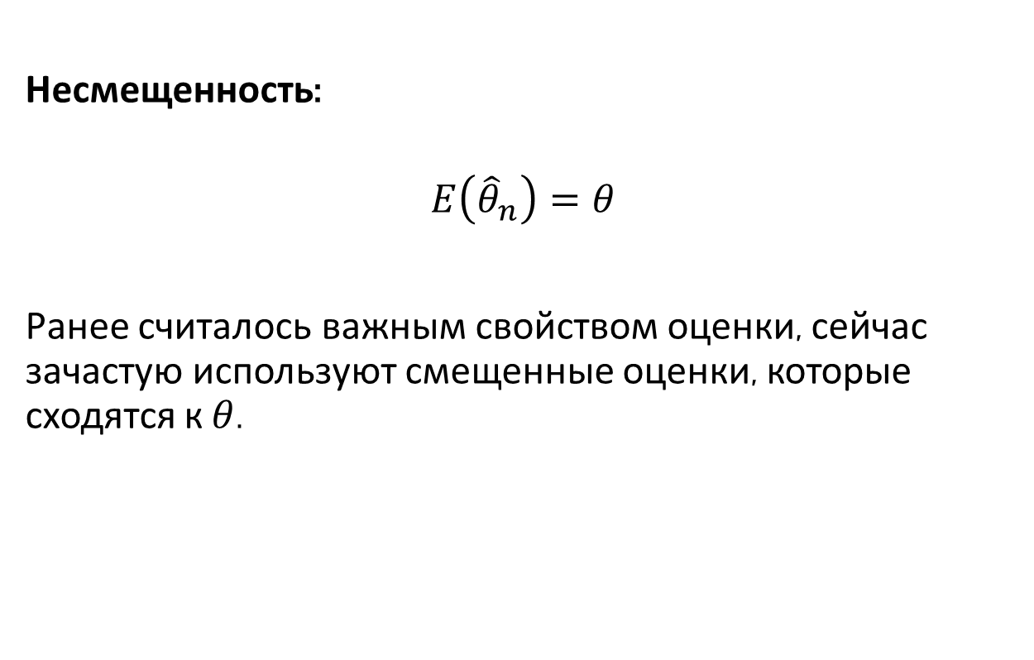
Свойства оценок
Несмещенность:
$$E\left({\hat{θ}}_{n}\right)=θ$$
Ранее считалось важным свойством оценки, сейчас зачастую используют смещенные оценки, которые сходятся к $θ$.

Slide 34

Свойства оценок
Состоятельность:
$${\hat{θ}}_{n}\underset{→}{p}θ$$
Распределение ${\hat{θ}}_{n}$ - выборочное распределение оценки

Slide 35
Свойства оценок
Робастность:
Оценка должна быть нечувствительна к выбросам и загрязнению данных.
notebook Sample Estimate

Slide 36
План на следующие лекции
Проверка статистических гипотез
Параметрические методы

Slide 37
Сергей Москвин
smos@list.ru

